Slide 1
01 프로젝트 소개
팀원 소개
김하서
조장
하드웨어 제작
구동부(바퀴) 제어
감독
이용욱
김정현
박민수
박정연
구동부(로봇 팔) 제어
구동부(바퀴) 제어
웹 서버
구동부(로봇 팔) 제어
발표 자료
YOLO 모델 학습
객체 분류 서버
카메라 데이터 처리
YOLO 모델 학습
발표 자료
여배우

Slide 2
01 프로젝트 소개
프로젝트 간단 소개
1. 쓰레기 자동 분류
- YOLO를 이용해 쓰레기를 분류하여 정해진 쓰레기통으로 이송
2. 음료 서빙 서비스
- 웹서버에서의 버튼 입력으로 로봇 제어
3. 위험물 처리
- 이미지 데이터의 서버간 통신과 키보드를 이용한 원격 제어
4. 객체 추적
- 이미지에서 특정 객체를 따라다니는 박스를 그리고 이를 이용해 좌우 이동 제어

Slide 3
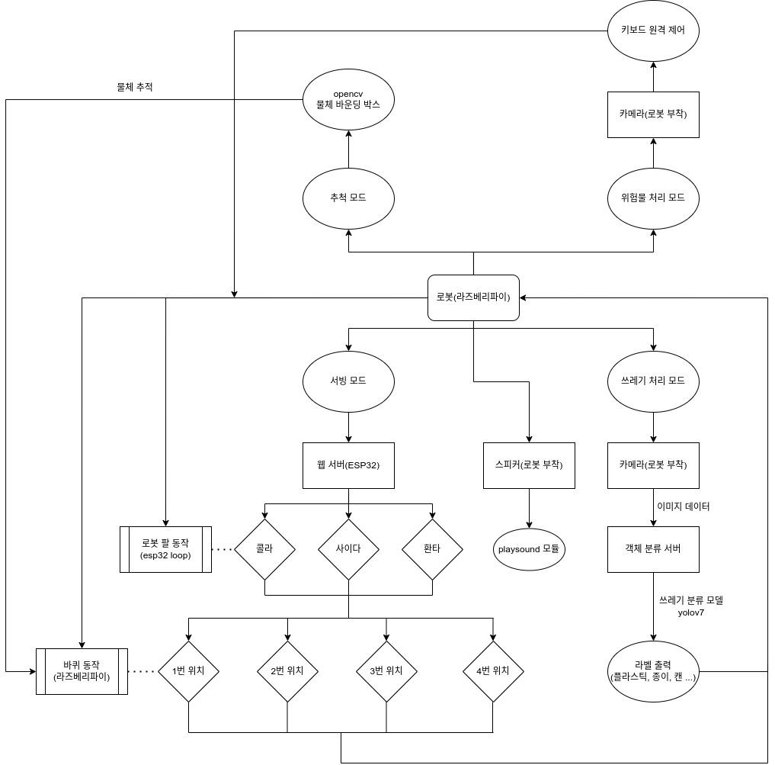
02 Flow Chart
Flow Chart

Slide 4
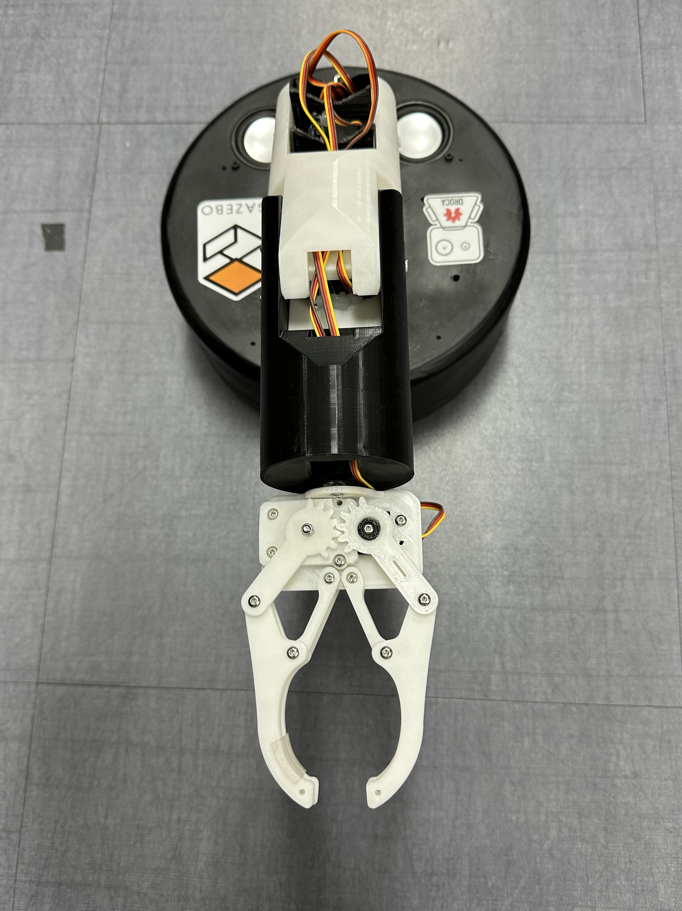
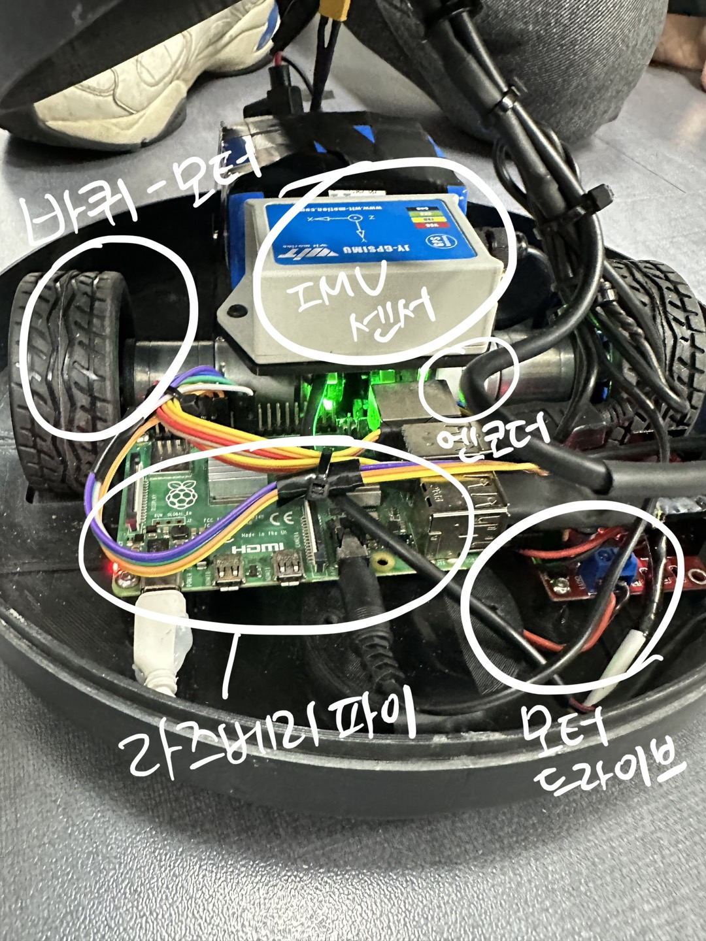
03 하드웨어 & 소프트웨어 구성
하드웨어 구성
IMU 센서
- 자이로 센서, 여러 각도 값을 계산
엔코더
- 모터에 달린 두개의 자석으로 자석이 인식하는 순서에 따라 전진/후진 파악 및 바퀴의 회전수 파악
모터 드라이브
- 정확한 토크제어, 속도제어, 전압제어, 전류제어, 위치제어
라즈베리 파이
- 로봇의 머리로 모든 처리를 담당
모터
- 입력만을 받으며 실제로 로봇을 움직이는 장치

Slide 5
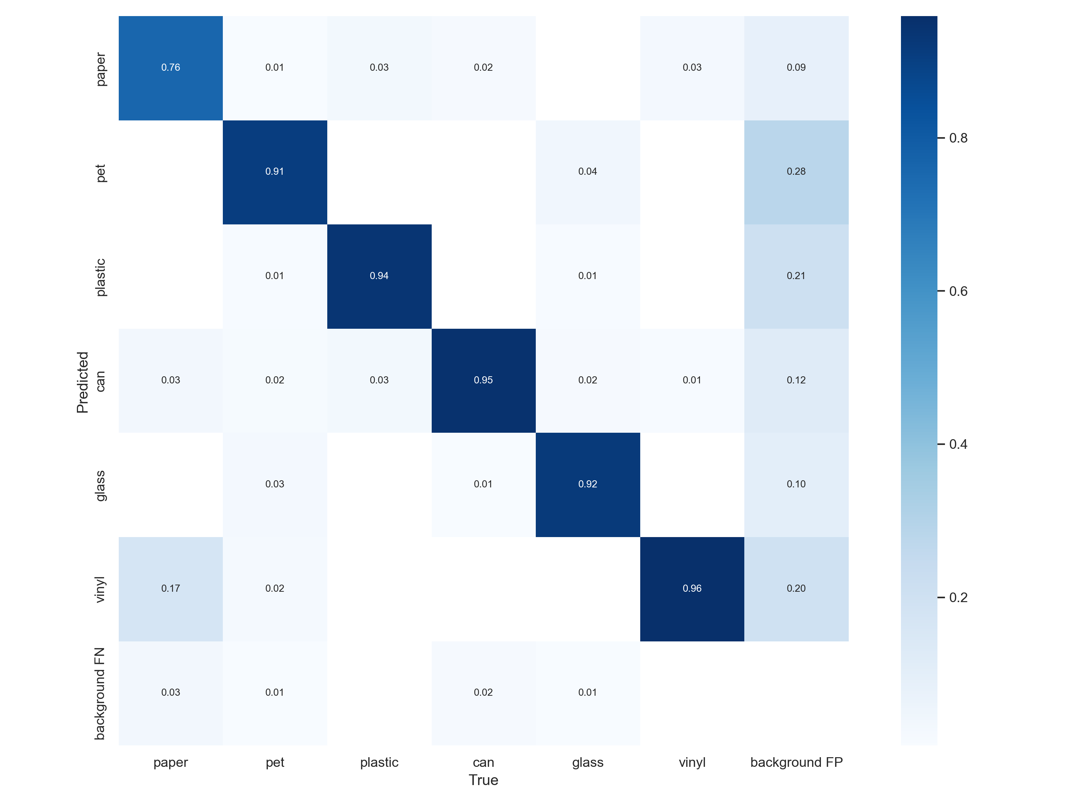
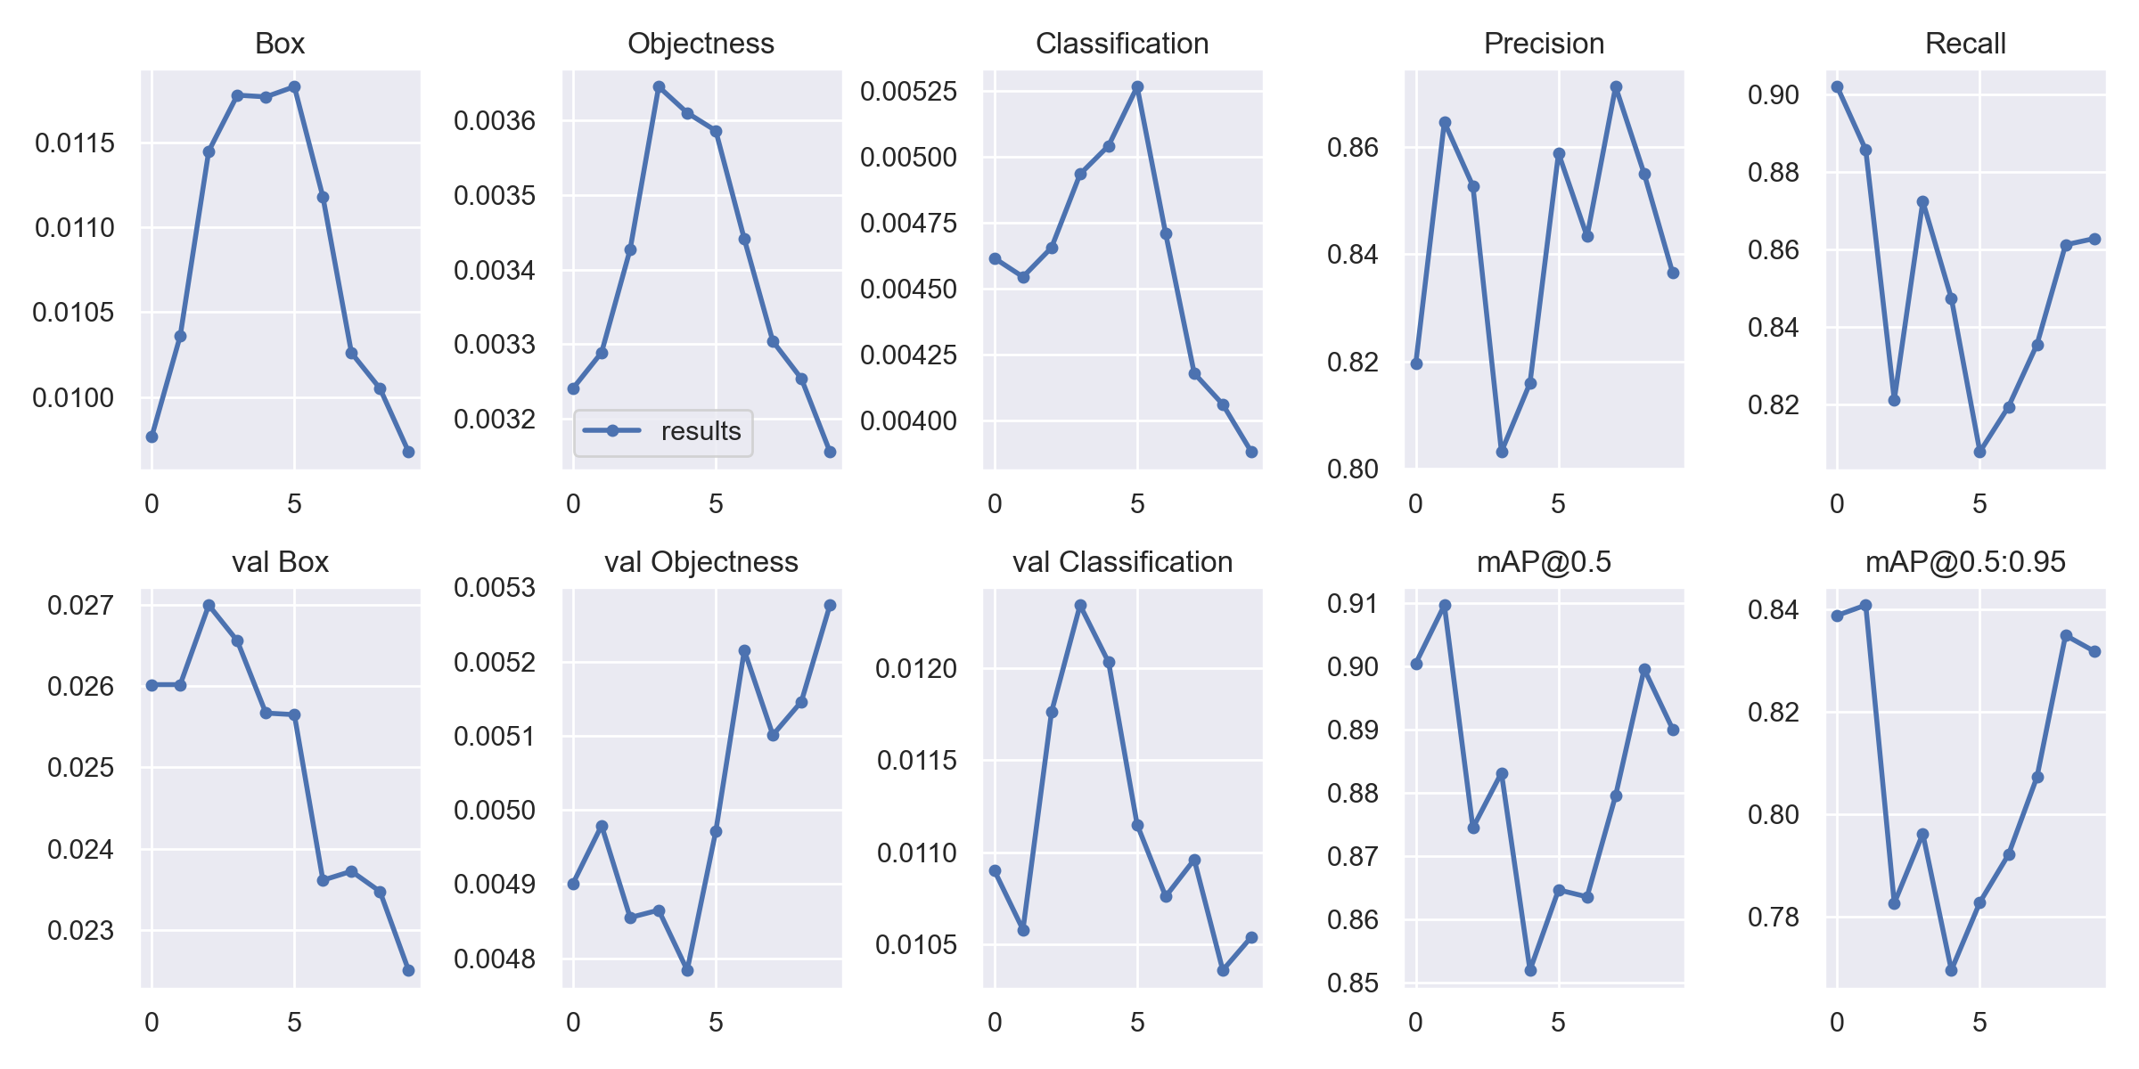
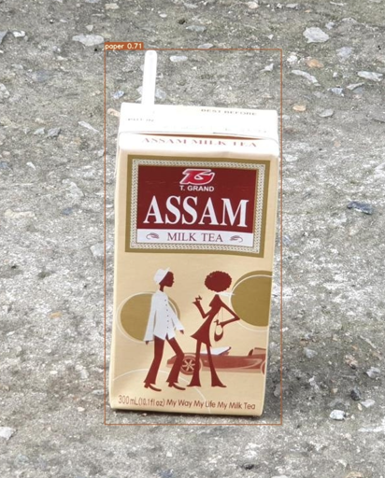
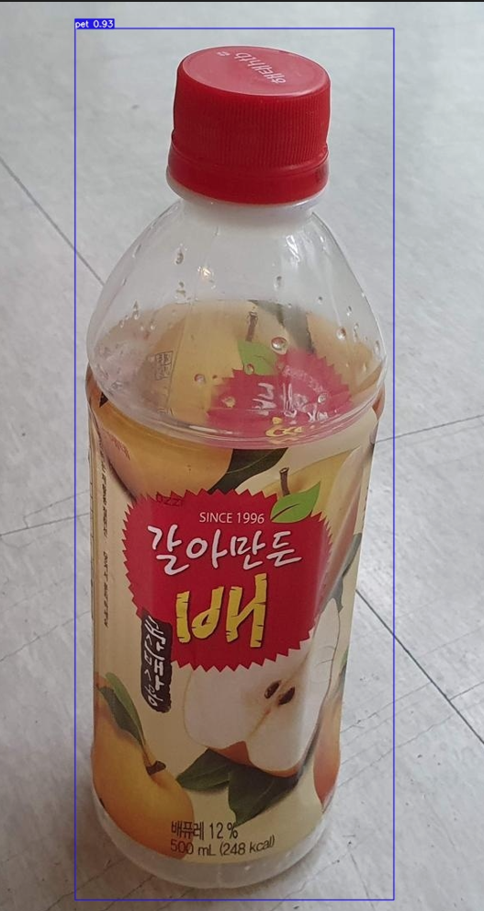
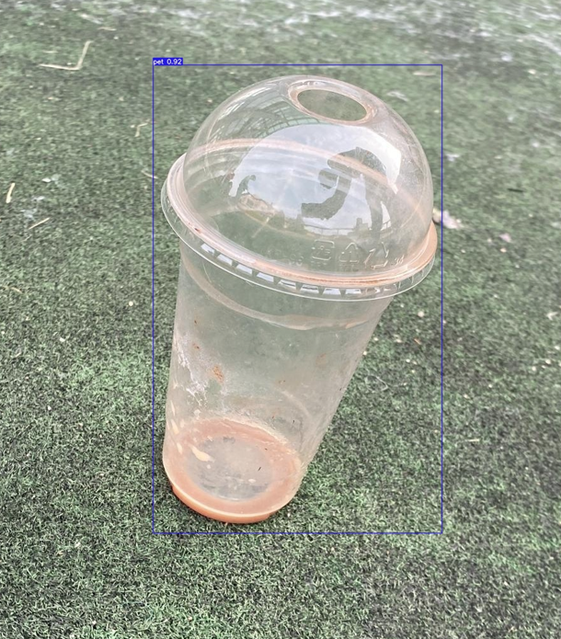
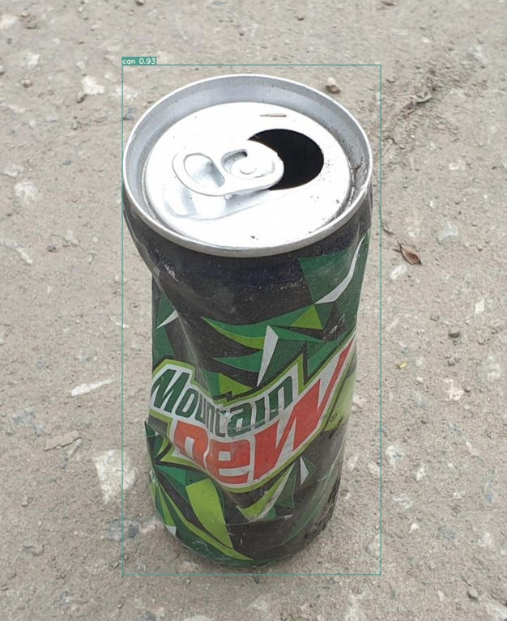
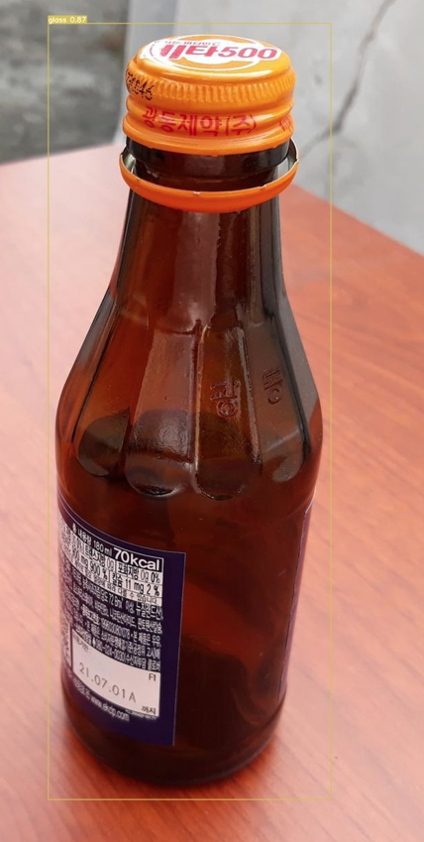
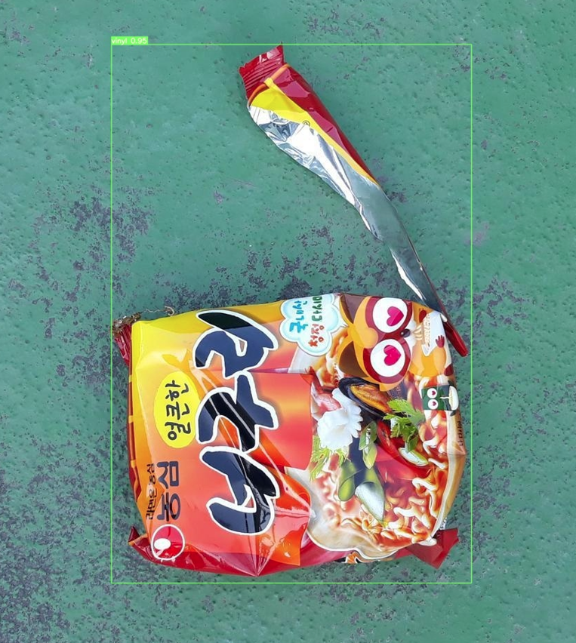
03 하드웨어 & 소프트웨어 구성
소프트웨어 구성(YOLO 모델 학습)
모델 | Yolov7
데이터 | Aihub 생활폐기물 이미지 데이터
클래스 : 6개 | 종이, 페트병, 플라스틱, 캔, 유리병, 비닐
Train image | 73,892 | Valid image | 2,215
전체 데이터를 14개로 나눠서 5,278 개씩 학습
종이 | 2,310 | 종이 | 78
페트병 | 18,368 | 페트병 | 568
플라스틱 | 2,310 | 플라스틱 | 79
캔 | 15,638 | 캔 | 562
유리병 | 16,506 | 유리병 | 297
비닐 | 18,760 | 비닐 | 631

Slide 6
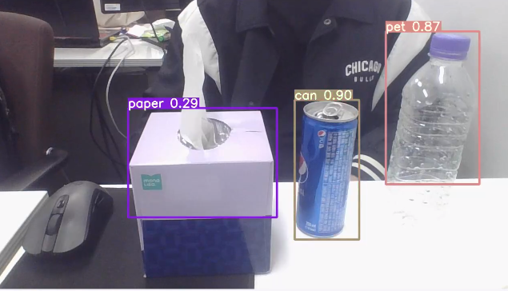
03 하드웨어 & 소프트웨어 구성
소프트웨어 구성(YOLO Test)

Slide 7
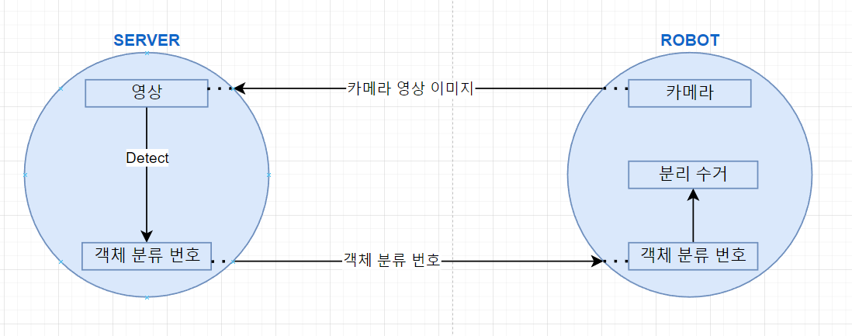
04 객체 분류 서버 & 웹 서버
객체 분류 서버
로봇이외의 하드웨어에서 돌아가는 서버
로봇에서 들어오는 이미지를 입력받아 학습된 모델을 사용 -> 이미지를 통한 객체 분류
이를 로봇으로 신호 송신

Slide 8
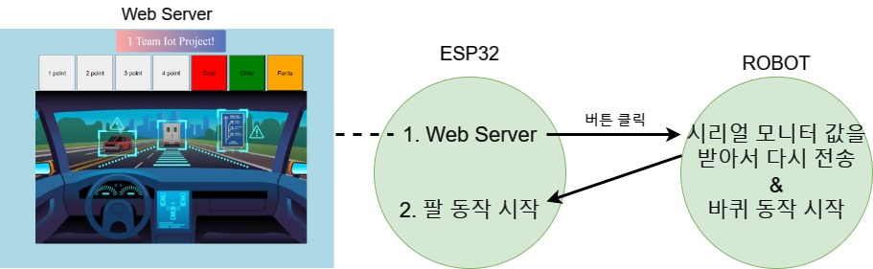
04 객체 분류 서버 & 웹 서버
웹 서버
로봇 팔의 행동을 제어하는 보드인 ESP32를 통해 웹서버 오픈
사용자가 웹 서버에 접속해 특정 버튼을 누르면 시리얼 모니터에 출력
이를 로봇의 라즈베리 파이 코드에서 문자를 읽어 행동 제어

Slide 9
05 모드 소개
모드 1. 쓰레기 분류 모드
모드 2. 서빙 모드
로봇의 전원을 ON 상태에서 대기
로봇의 카메라의 데이터를 별도의 서버로 송신
이미지 데이터를 받은 서버에서 YOLO를 통해 객체를 분류 후 특정 문자를 로봇으로 송신
받은 문자를 기준으로 로봇 제어
로봇의 전원을 ON 상태에서 대기
로봇의 ESP32 보드에서 웹 서버 생성
사용자가 웹 서버에 접속하여 특정 버튼 클릭
버튼 입력 시 정해진 문자를 아두이노 시리얼 모니터에 출력
로봇의 라즈베리 파이의 코드에서 시리얼 모니터의 문자를 읽어옴
읽어온 문자를 통해 로봇의 행동 제어 실행

Slide 10
05 모드 소개
모드 3. 추적 모드
모드 4. 위험물 처리 모드
로봇의 전원을 ON 상태에서 대기
로봇의 카메라의 데이터를 별도의 서버로 송신
이미지 데이터를 받은 서버에서 특정 키를 입력하여 특정 모드로 진입
추적하고 싶은 객체를 마우스로 박스를 만들어 추적 시작
박스의 위치를 가지고 로봇의 좌우 움직임 제어
로봇의 전원을 ON 상태에서 대기
로봇의 카메라 이미지를 보면서 키보드를 이용해 로봇 원격 제어

